Slide 1
Posouzení logistiky evakuace vybrané budovy
Autor práce: Bc. Andrea Hetzerová
Vedoucí práce: doc. Ing. Rudolf Kampf, Ph.D., MBA
Oponent práce: Ing. Eva Brumerčíková, PhD.

Slide 2
Cíl práce
Za pomoci softwaru Pathfinder zpracovat simulaci logistického řešení evakuace domova důchodců Sušice.
Na základě analýzy současného stavu navrhnout opatření za účelem optimalizace evakuačního procesu při mimořádných událostech.

Slide 3
Motivace a důvody k řešenému problému
Zajímavé téma
Použití simulačního programu

Slide 4
Použité metody
Metoda sběru dat:
polostrukturovaný rozhovor,
analýza vnitropodnikových dokumentů.
Metoda modelování a simulace:
SW Pathfinder Thunderhead.
Soulad s normou ČSN 73 0802
Soulad s normou ČSN 73 0835

Slide 5
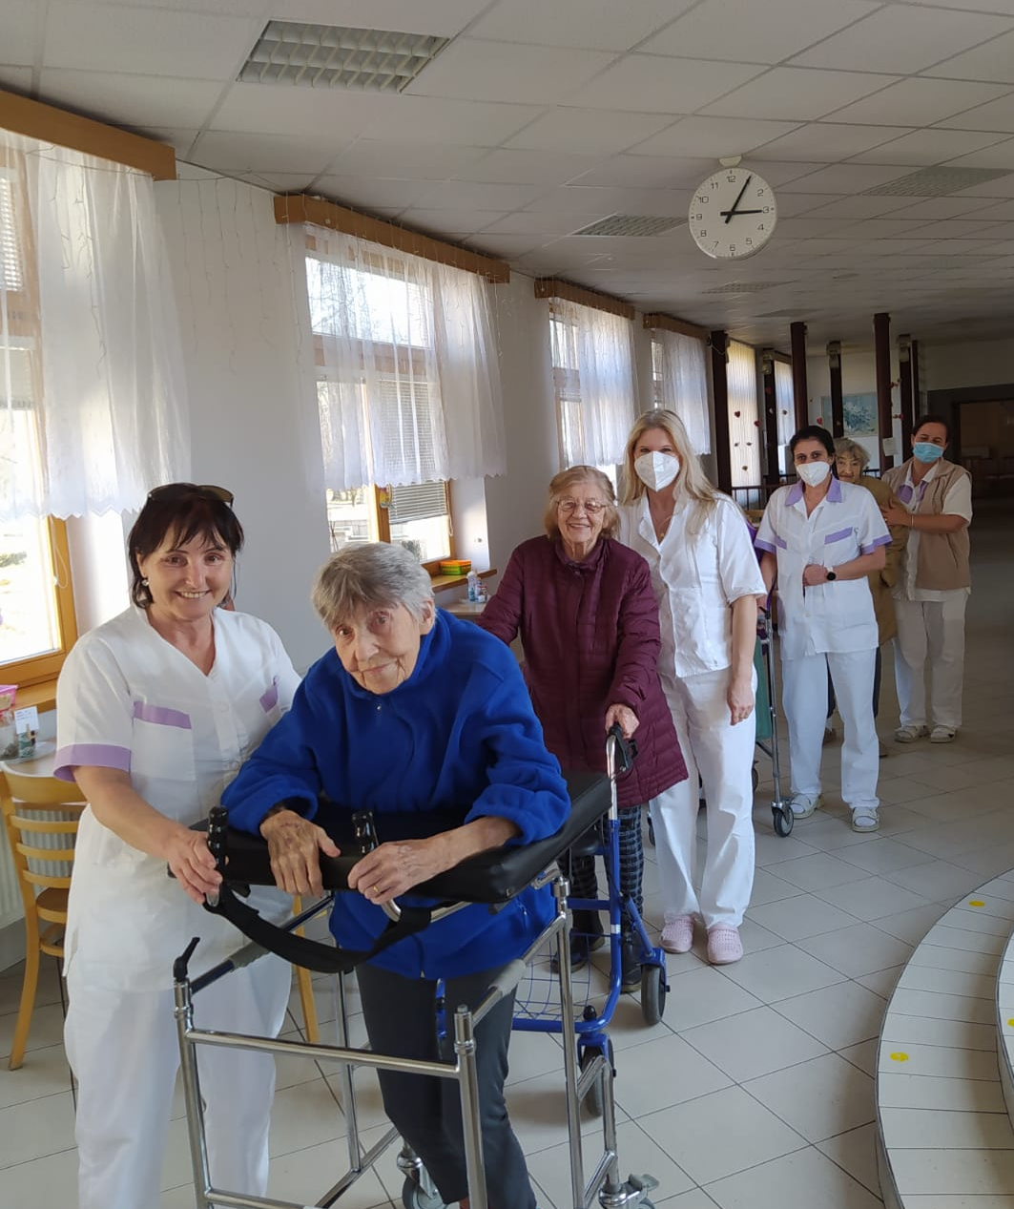
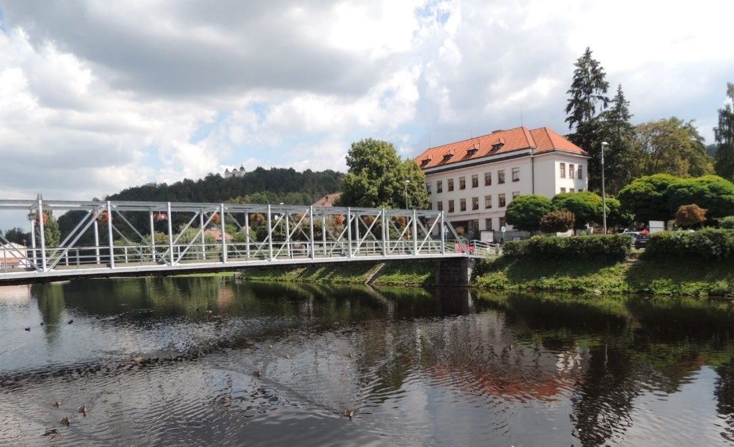
Charakteristika domova důchodců Sušice
Dispoziční řešení budovy
Subjekty ohrožené mimořádnou událostí

Slide 6
Modelování
Nahrání dat a geometrie
Populace uvnitř objektu:
51 klientů,
28 / 5 zaměstnanců,
10 / 0 návštěvníků.
Rychlost populace
Čas evakuace

Slide 7
Rozdělení seniorů dle možnosti pohybu
 | Samostatně se pohybující klienti |  |  | Klienti na invalidním vozíku bez potřeby asistence | Klienti na invalidním vozíku s potřebou asistence | Klienti imobilní s trvalou vazbou na lůžko | Celkem
 | Bez pomůcky | S holí | S chodítkem
Suterén | 0 | 0 | 0 | 0 | 0 | 5 | 5
1. patro | 1 | 2 | 1 | 5 | 1 | 2 | 12
2. patro | 1 | 4 | 2 | 7 | 0 | 3 | 17
3. patro | 2 | 2 | 1 | 6 | 2 | 4 | 17
Celkem | 4 | 8 | 4 | 18 | 3 | 14 | 51

Slide 8
Simulace evakuace při denním provozu

Slide 9
Simulace evakuace při nočním provozu
Kongesce u výtahů v první minutě času
Malý počet zaměstnanců
Celkový čas evakuace 15 minut a 7 sekund

Slide 10
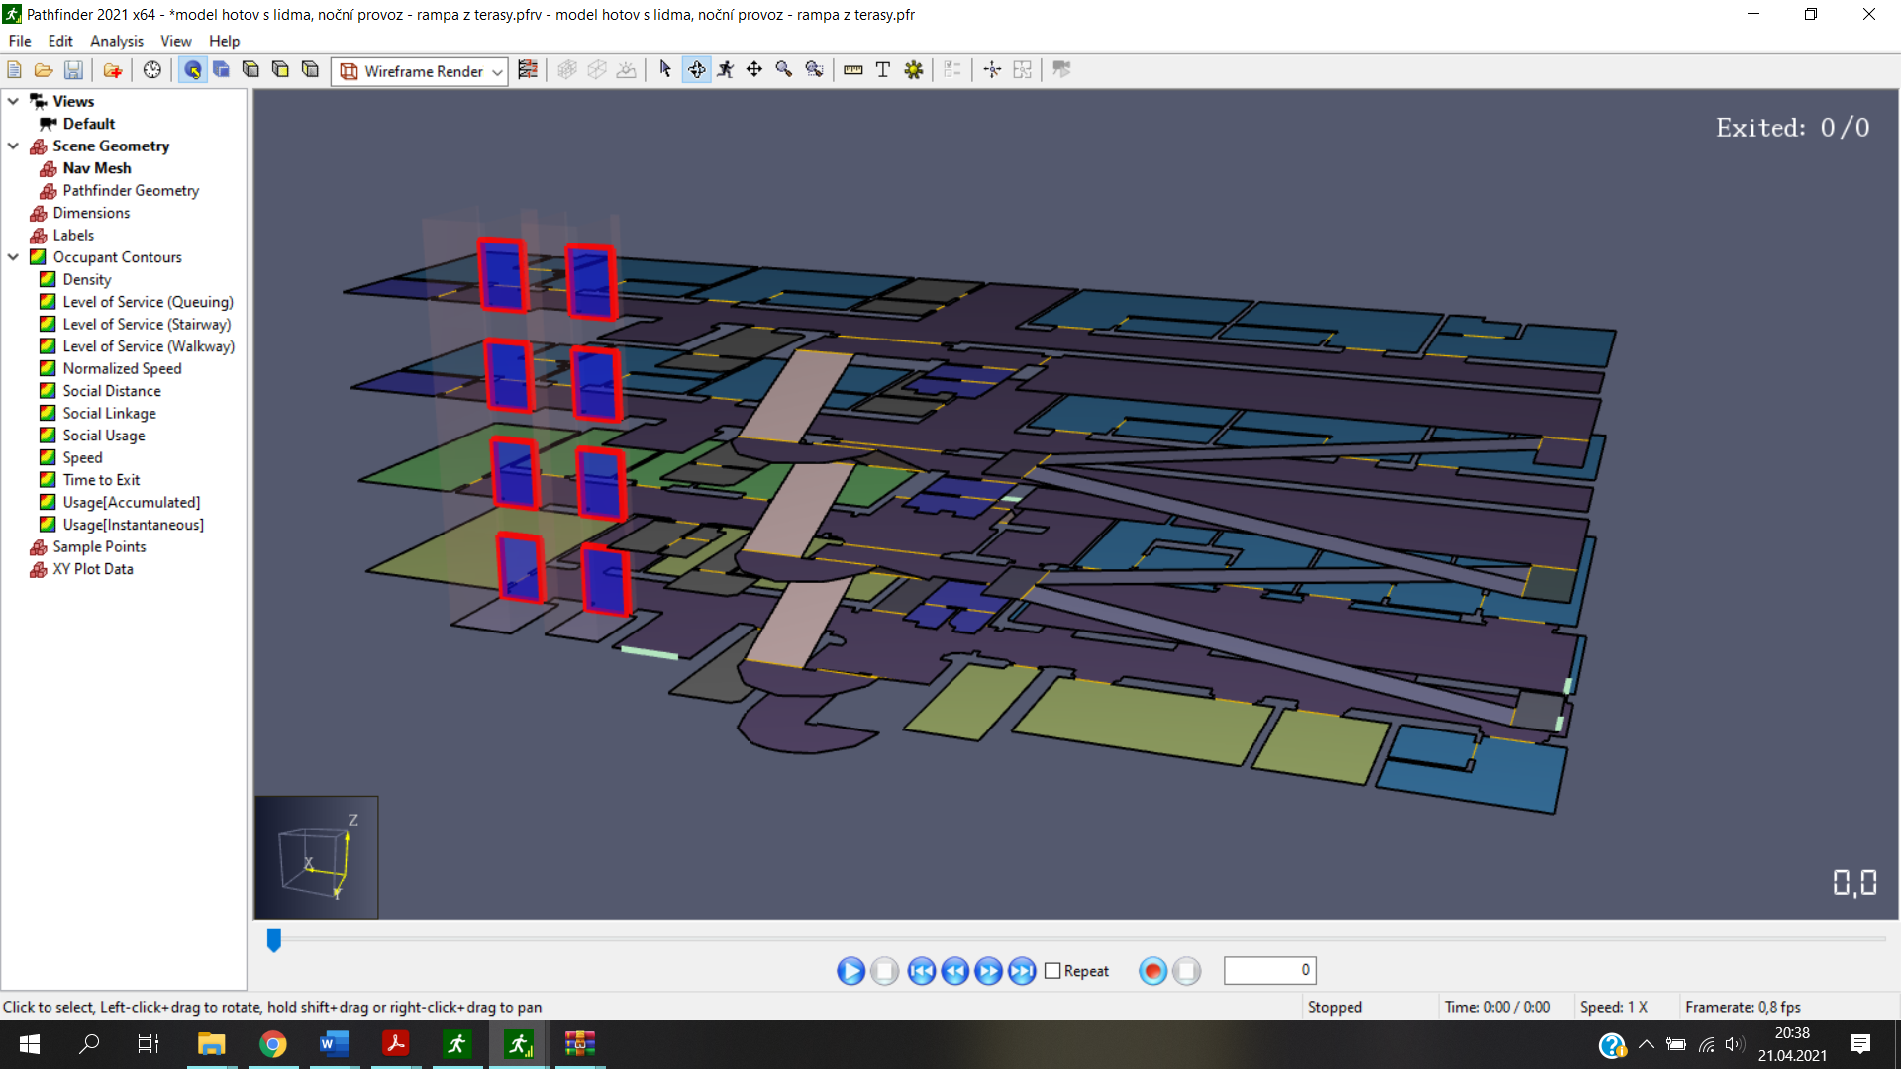
Opatření 1 - Rampa
1 minuta a 23 sekund - denní provoz
1 minuta 58 sekund - noční provoz

Slide 11
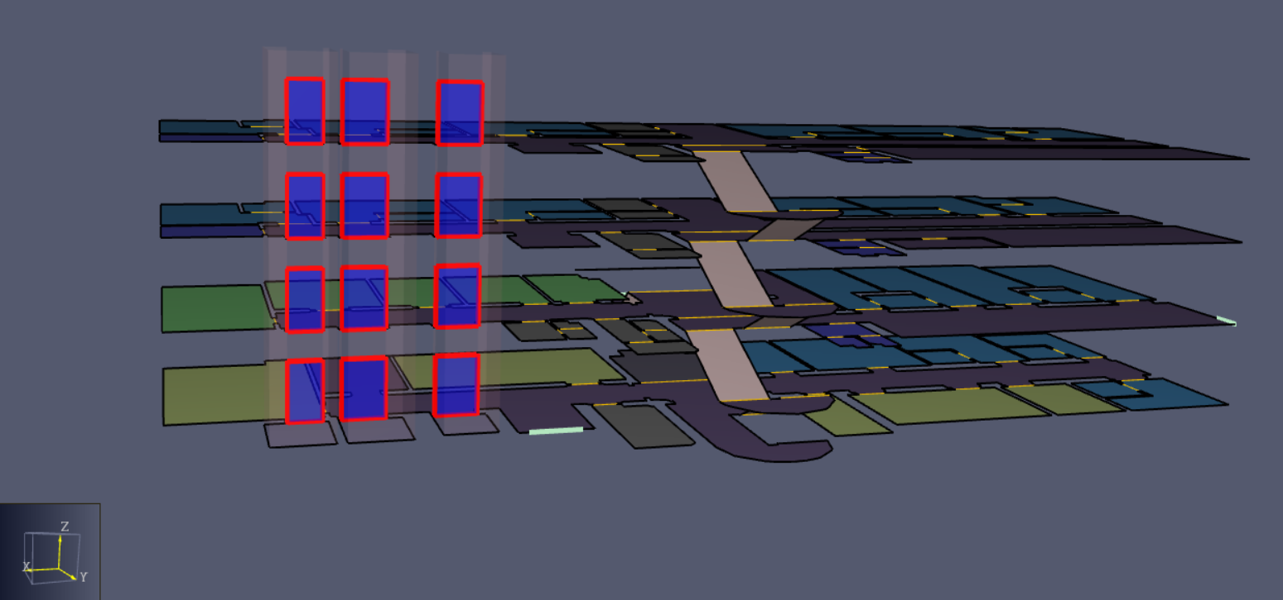
Opatření 2 – Evakuační výtah
1 minuta a 4 sekundy – denní provoz
45 sekund – noční provoz

Slide 12
Zhodnocení opatření 1
Dle ČSN 73 4130 povolená délka rampy max 3 metry
Rampa o délce 9 metrů v poměru 1 : 16
Není možné vybudovat
1,1 m

Slide 13
Zhodnocení opatření 2
Výtah o rozměrech 1200 x 2300 x 2200 mm
Vyhláška 398/2009 Sb. o bezbariérovém užívání staveb
Chybějící pracovní síly pro manipulování s klienty

Slide 14
Ekonomická náročnost
Konzultace s firmou Schindler
1.275.000 kč

Slide 15
Závěr
Velký časový rozdíl mezi denním a nočním provozem
Vznikající kongesce a nízký počet zdravotníků
Nemožnost přístavby rampy
Vybudování nového evakuačního výtahu

Slide 16
Děkuji za pozornost!

Slide 17
Doplňující dotazy
Vedoucího práce:
Budou vaše opatření realizované?
Jaké další opatření (ke zvýšení bezpečnosti a plynulosti evakuace) lze realizovat?
Oponenta práce:
Vedeli by ste, prosím, uviesť náklady konštrukčné a náklady na prevádzku nového výťahu?
Rovnako aj možnosti DSS získať finančné zdroje na investíciu?

